Slide 1
INGENIERÍA EN ELECTRÓNICA Y TELECOMUNICACIONES PROYECTO DE TITULACIÓN

Slide 2
Esteganografía en imágenes

Slide 3
Técnicas usadas

Slide 4
Técnicas usadas

Slide 5
IMAGEN RGB

Slide 6
TRANSFORMACIÓN DE COLOR REVERSIBLE

Slide 8
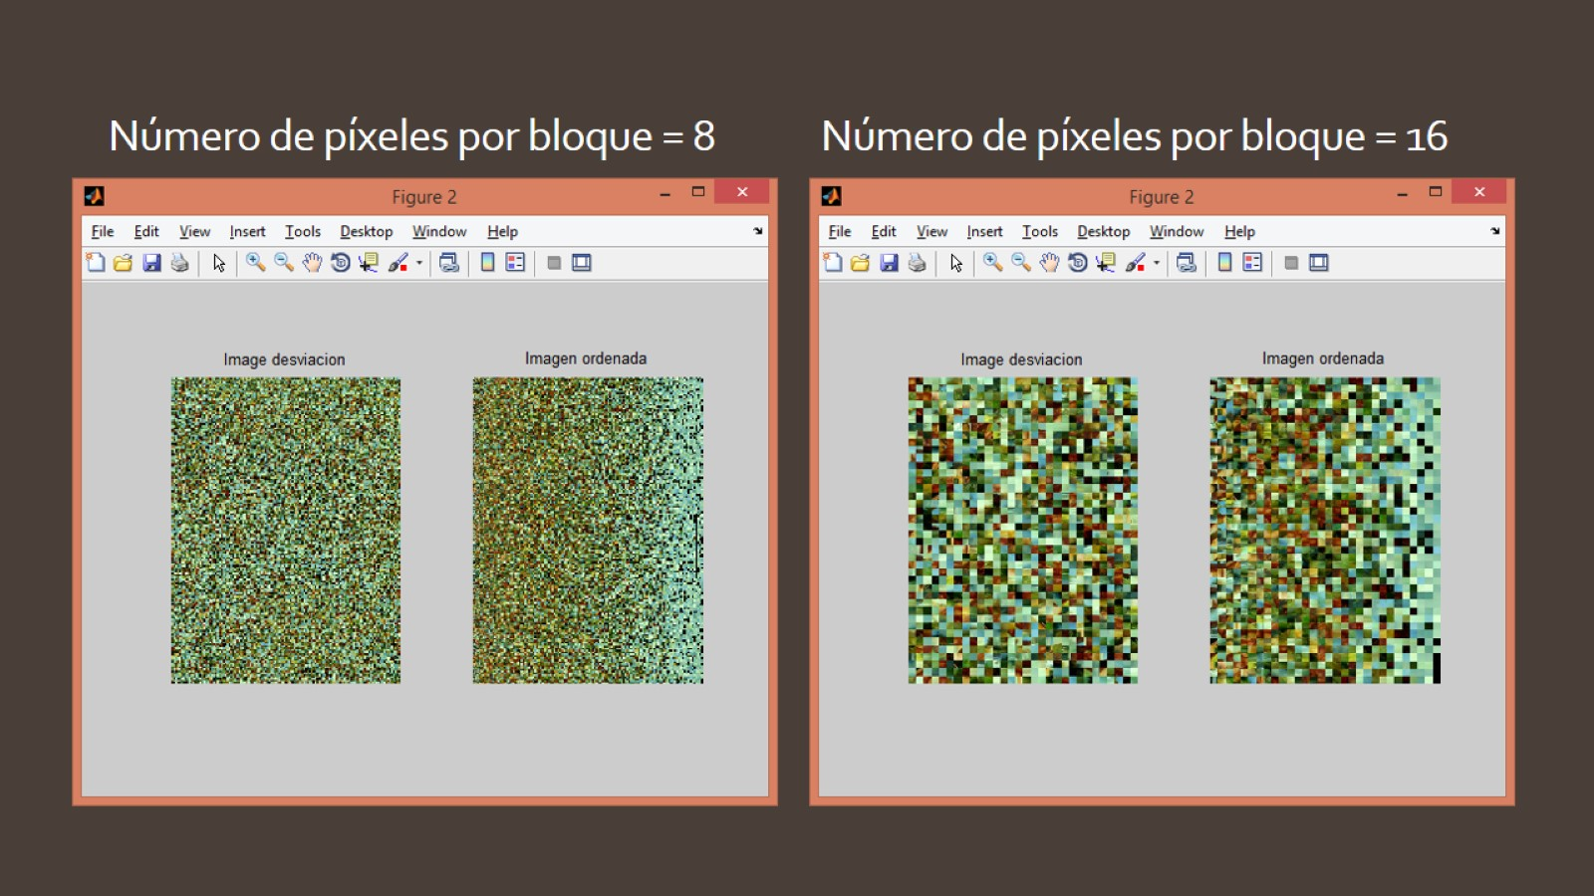

Slide 9
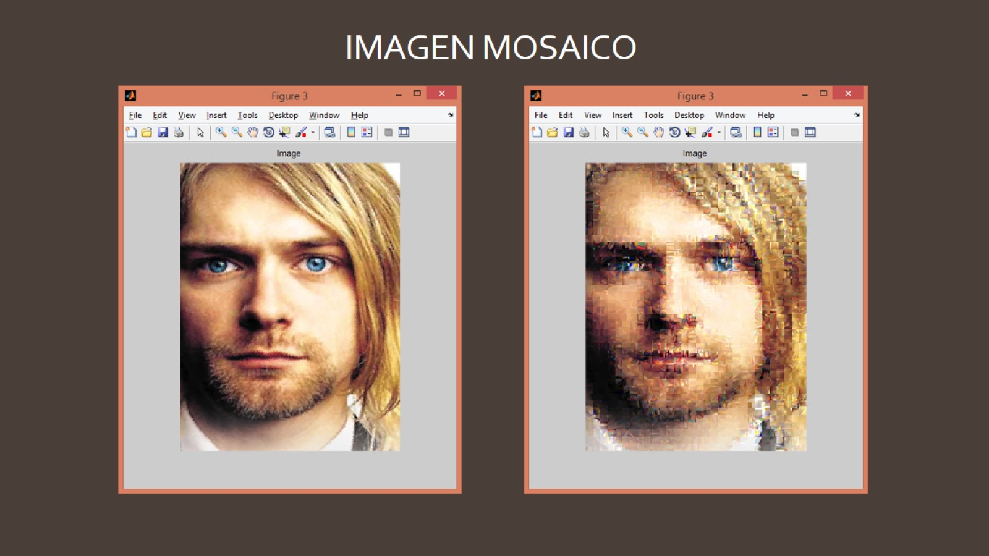

Slide 10
OPERADOR SOBEL

Slide 11
PRUEBAS Y RESULTADOS

Slide 12
PSNR (Peak Signal to Noise Ratio)

Slide 13
RMSE (Root Mean Square Error)

Slide 14
SSIM (Structural Similarity Index)

Slide 15
Comparación de Histogramas

Slide 16
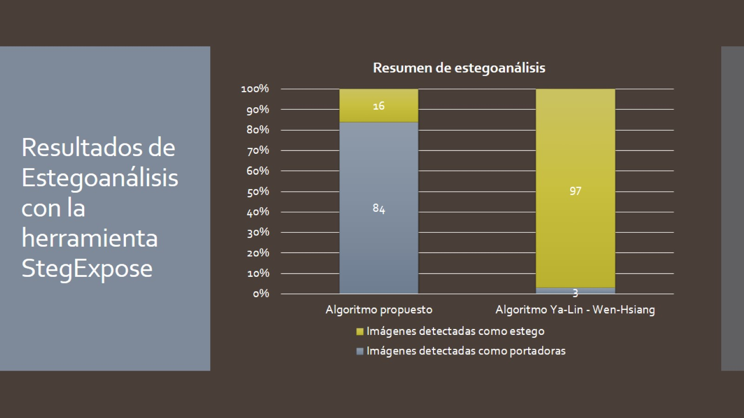
Resultados de Estegoanálisis con la herramienta StegExpose

Slide 17
Conclusiones

Slide 18
Recomendaciones

Slide 19
Trabajos Futuros

